Slide 1
Algoritmi i algoritamske strukture

Slide 2
Algoritam
Algoritam je uputa (naputak) za rješavanje nekog zadatka.
Algoritam napisan u nekom programskom jeziku naziva se program.
Treba biti jasno napisan.
Svaki korak opisuje se instrukcijom (naredbom).
POČETNI OBJEKTI
Za svaki algoritam treba definirati:
ALGORITAMSKI PROCES
ZAVRŠNI OBJEKTI

Slide 3
Zapis algoritma
Algoritme možemo zapisati
Dijagramom tijeka – grafički prikaz algoritma
pseudojezikom jezikom – nije programski jezik
Osnovni algoritamski postupci jesu:
slijed (linijska struktura)
grananje (odluka ili razgranata struktura)
ponavljanje (petlja ili ciklička struktura).

Slide 4
Dijagram tijeka - grafički prikaz algoritma
Početak, kraj
Radnja, naredba
Ulaz podataka
Izlaz podataka
Odluka ili grananje
Tijek odvijanja programa

Slide 5
Nacrtaj dijagram tijeka za zbrajanje dvaju brojeva.
Primjer
početak
ulaz(a,b)
c=a+b
Izlaz(c)
kraj

Slide 6
Nacrtaj dijagram tijeka za izračunavanje opsega i površine kruga.
početak
Zadatak
ulaz(r)
pi=3.14
O=2*r*pi
P=r*r*pi
izlaz(O, P)
kraj

Slide 7
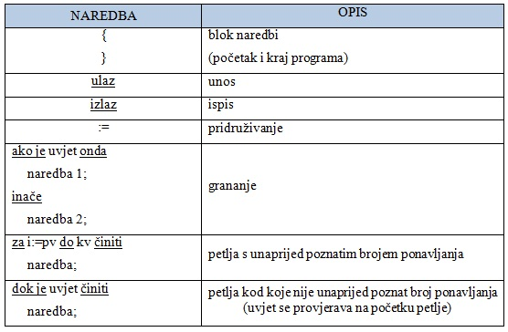
Pseudojezik (pseudokôd)
koristi naredbe pisane govornim jezikom
strukturom je sličan programskom jeziku
jednostavno je naredbe iz pseudojezika zapisati u nekom višem programskom jeziku
Naredbe u pseudojeziku

Slide 8
Vrste naredbi:
Početak i kraj programa
Kraj naredbe označava se ;.
Naredba pridruživanja je :=
npr. x:=x+1;
ulaz podataka - učitavanje vrijednosti s tipkovnice ili iz datoteke
izlaz podataka - prikaz vrijednosti na ekranu ili ispis u neku datoteku
Varijable i konstante
Konstanta je nepromjenjiva veličina.
VARIJABLA | MEMORIJA
X:=2;
X:=X+1;
X:=X+1
Varijabla je promjenjiva veličina.
Ime, tip i vrijednost
X:=2;
2
3
4
X:=X+1;
X:=X+1;

Slide 9
Zadatak
Napiši pseudokod za zbrajanje dvaju brojeva.
početak
ulaz (a); unos prvog broja
ulaz (b); unos drugog broja
c:=a+b; zbrajanje
izlaz (c); prikaz rezultata
kraj

Slide 10
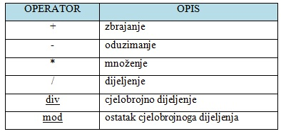
Aritmetički operatori
Zadatak
12div3=
18mod4=
15:5=3
0
15div5=3
15mod5=0

Slide 11
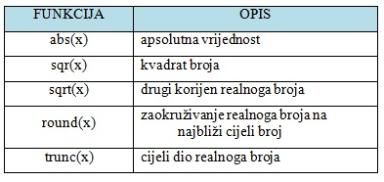
Funkcije
$$primjer$$
$c=\sqrt{a^{2}+b^{2}}$ → c=sqrt(sqr(a)+sqr(b));

Slide 12
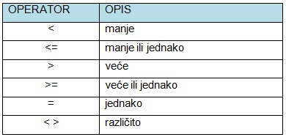
Relacijski i logički operatori
OPERATOR | OPIS
NE | NEGACIJA
I | LOGIČKO MNOŽENJE
ILI | LOGIČKO ZBRAJANJE

Slide 13
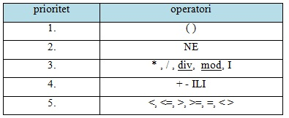
Prioritet izvođenja naredbi

Slide 14
Kolika je vrijednost varijable a i b nakon izvršenja sljedećeg isječka programa?
Primjer
a:=15mod5 +12div3
a:=0+4;
a:=4;
Kolika je vrijednost varijable a nakon izvršenja sljedećeg isječka programa?
(15mod5=0, 12div3=4)
Zadaci
a:=8;
b:=5;
b:=a+sqrt(sqr(b)-2*a);
sqr(5)=25, sqrt(9)=3, b:=11;
a:=2;
b:=3;
c:=4;
d:= (a<b) I (b<c) ILI NE (c>a+b);
Kolika je vrijednost varijable d nakon izvršenja sljedećeg isječka programa?
c:=1; (true)

Slide 15
Grananje u programu
Instrukcije koje treba obaviti ponekad ovise o ispunjenju određenog uvjeta
Program se može odvijati različitim tijekovima (granama)
Instrukcije grananja možemo nazvati instrukcijama za određivanje tijeka programa
Ključne riječi instrukcije za određivanje tijeka programa:
ako je…onda…inače (if, then, else)

Slide 16
Dijagram tijeka
Pseudokod
ako je UVJET
onda
naredba 1;
inače
naredba 2;

Slide 17
Koja će vrijednost biti prikazana na ekranu ako je x:=7, a y:=3?
Primjer
Uvrstimo vrijednosti za varijable x i y
ulaz (x,y);
ako je x>y
onda
z:=x;
inače
z:=y;
izlaz (z);
Ispitamo uvjet
Kako je 7>3 vrijednost varijable z bit će jednaka vrijednosti varijable x, a to je broj 7.

Slide 18
Što će ispisati sljedeći dio programa, ako je početna vrijednost varijable t=21?
Zadatak
ako je t mod 2 = 0
onda
t:= t div 2 + 1;
inače
t:= 3*t;
Uvrstimo vrijednosti za varijablu t
Ispitamo uvjet
Kako 21 mod 2 nije 0 izvršiti će se druga naredba pa je t=63

Slide 19
Napiši algoritam (pseudokod i dijagram tijeka) za dijeljenje dvaju brojeva.
Primjer
ulaz (a,b);
ako je b=0
onda
izlaz („Dijeljenje s 0 nije dopušteno.“);
inače
{
c:=a/b;
izlaz (c);
}

Slide 20
zadatak
Što će biti rezultat sljedećeg algoritma ako je
a=4, b=6?

Slide 21
Petlje
Petlja je skup naredaba (ili samo jedna naredba) koje se ponavljaju nekoliko puta tijekom izvršavanja programa.
ponavljanje ovisi o ispunjenju nekog uvjeta
dvije vrste petlji:
petlje s unaprijed zadanim brojem ponavljanja
petlje kod kojih broj ponavljanje ovisi o ispunjenju nekog uvjeta

Slide 22
Petlja kod koje je unaprijed zadan broj ponavljanja
Dijagram tijeka
Pseudokôd
za I:=PV do KV činiti
naredba;
I-upravljačka varijabla (zbraja ponavljanja i na temelju njezine vrijednosti odlučuje se o tijeku programa)
I je na početku jednako PV
u svakom ponavljanju varijabla I povećava se za 1
ponavljanje se zaustavlja kada I postane veće od KV

Slide 23
Što će biti napisano na ekranu nakon izvođenja sljedećeg algoritma ako je vrijednost varijable x:=3?
Primjer
ulaz (x);
za i:=1 do 5 činiti
{
x:=x+1;
izlaz (x);
}
Prvi prolaz
Drugi prolaz
Treći prolaz
Četvrti prolaz
Peti prolaz

Slide 24
Što će biti napisano na ekranu nakon izvođenja sljedećeg algoritma ako je vrijednost varijable x:=3?
Primjer
ulaz (x);
za i:=1 do 5 činiti
x:=x+1;
izlaz (x);
Prvi prolaz
Drugi prolaz
Treći prolaz
Četvrti prolaz
Peti prolaz

Slide 25
Što će biti napisano na ekranu nakon izvođenja sljedećeg algoritma ako je vrijednost varijable n=4; (algoritam ispisuje zbroj brojeva od 1 do n)?
zadatak
i | s | ispis
1 | 1
2 | 3
3 | 6
4 | 10 | 10
s:=0;
ulaz (n);
za i:=1 do n činiti
s:=s+i;
izlaz (s);
Prvi prolaz
Drugi prolaz
Treći prolaz
Četvrti prolaz

Slide 26
Petlja dok je
Petlje kod kojih broj ponavljanje ovisi o ispunjenju nekog uvjeta
Uvjet se ispituje na početku
Petlja se izvršava sve dok je uvjet ispunjen
Dijagram tijeka
Pseudokod
dok je UVJET činiti
{
naredba 1;
naredba 2;
naredba n;
odrediti uvjet;
}

Slide 27
Što će biti napisano na ekranu nakon izvođenja sljedećeg algoritma ako je vrijednost varijable x:=3?
Primjer
ulaz (x);
dok je x<20 činiti
{
x:=x+3;
izlaz (x);
}
X, ispis
3
6
9
12
15
18
21

Slide 28
Što će biti napisano na ekranu nakon izvođenja sljedećeg algoritma ako je vrijednost varijable x:=3?
Zadatak
ulaz (x);
dok je x<=6 činiti
x:=x+3;
izlaz (x);
x | ispis
6
9
9

Slide 29
Riješite zadatke za vježbu (dvoklikom otvori datoteke):

Slide 30
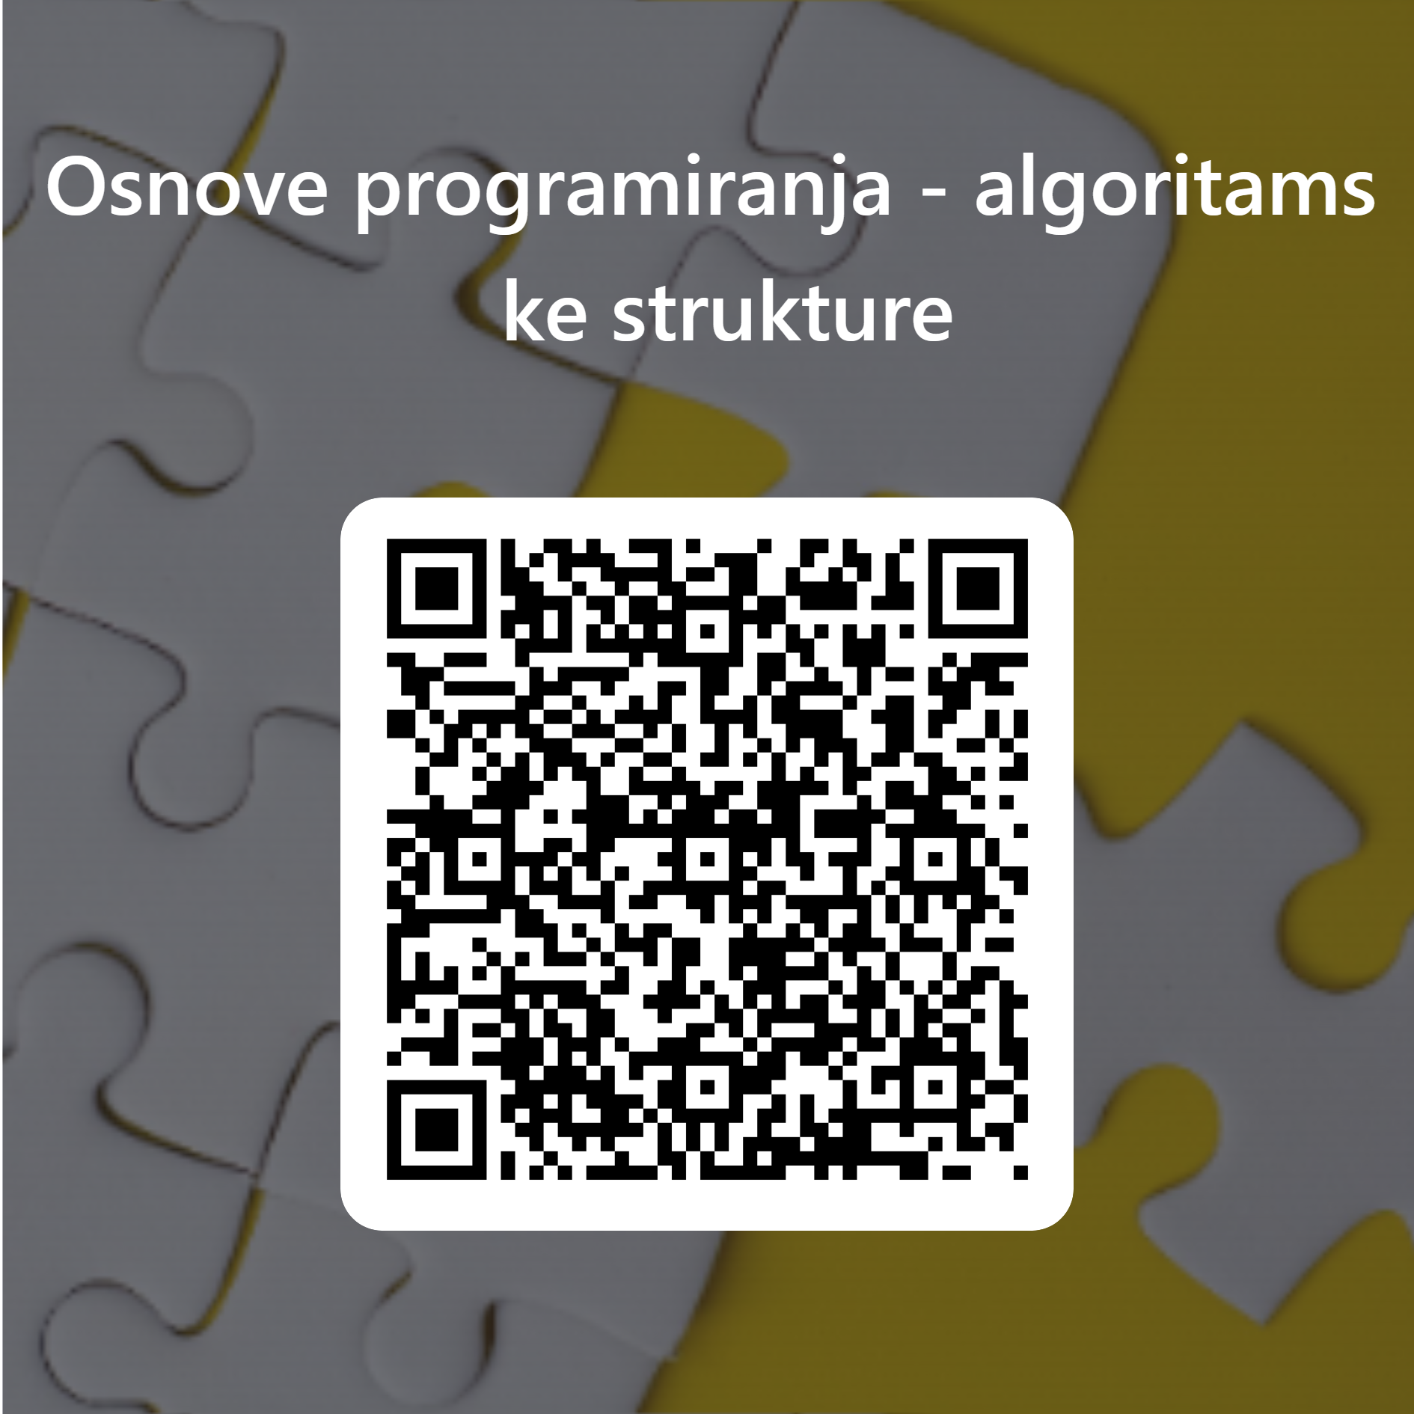
Procijenite znanje:
Poveznica
Poveznica

